Slide 1
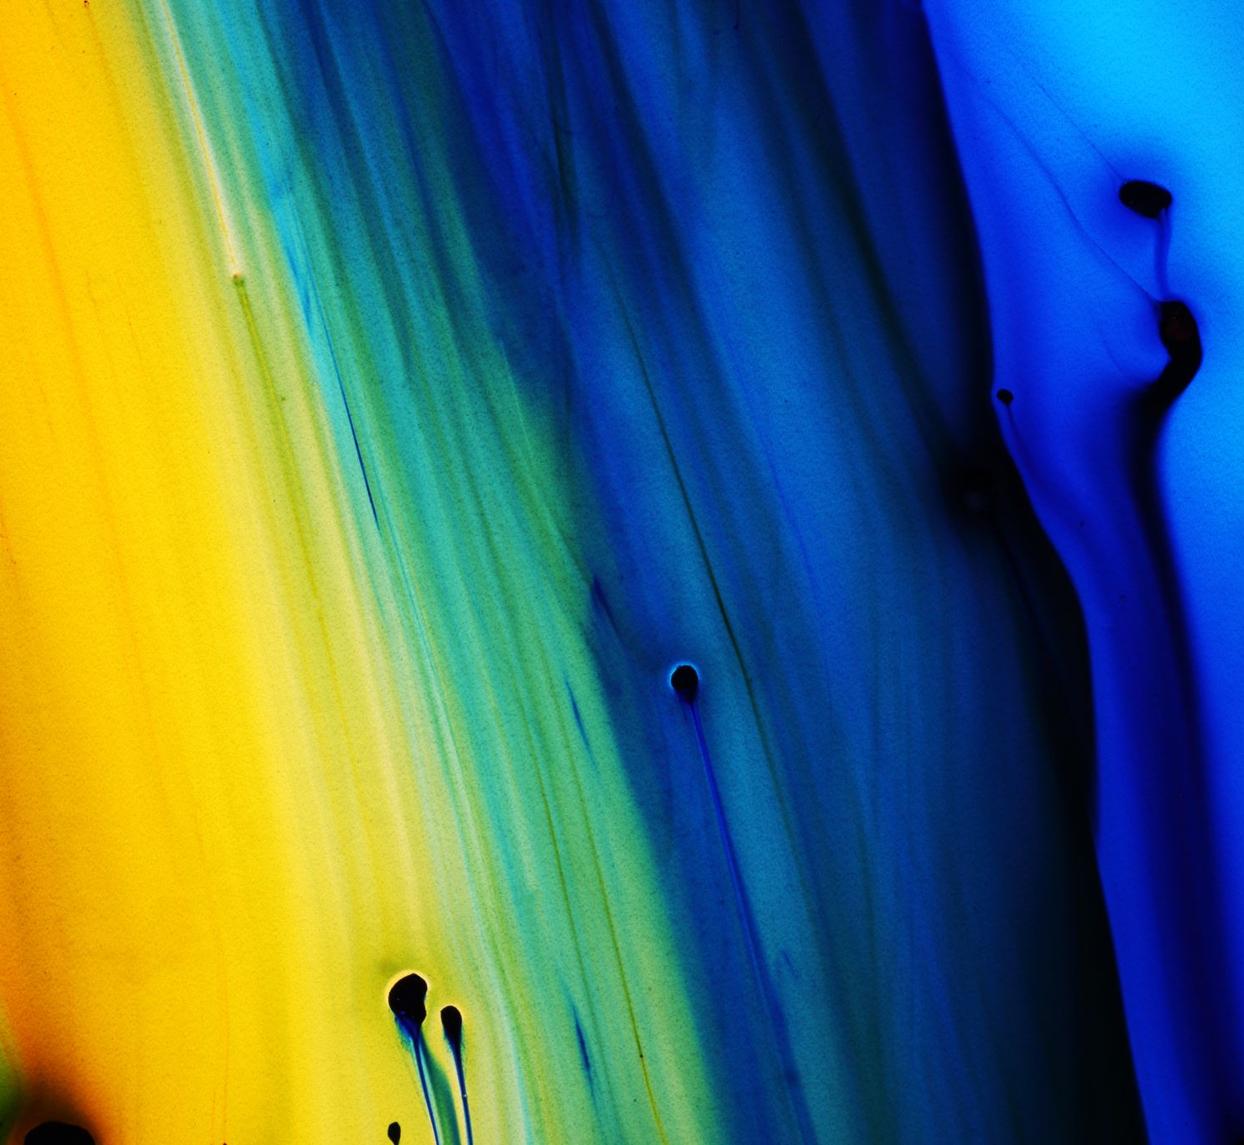
MARIA CUNITZ
Covaci Sorina Alexandra Clasa: a X-a A Liceul tehnologic ,,Somes” Dej

Slide 2
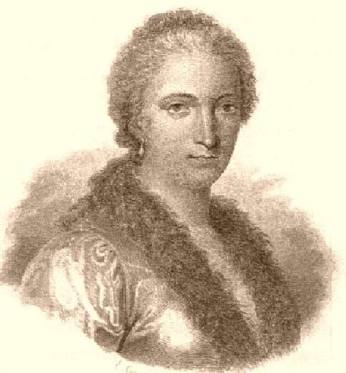
WOMEN & GIRLS in Astronomy
Maria Cunitz or Maria was an accomplished Silesian astronomer, and the most notable female astronomer of the early modern era. She authored a book Urania propitia, in which she provided new tables, new ephemera, and a simpler working solution to Kepler's Area Law for determining the position of a planet on its elliptical path. The Cunitz crater on Venus is named after her. The minor planet 12624 Mariacunitia is named in her honour.
Date of birth: May 29, 1610, Lower Silesia
Date of death: August 24, 1664, Byczyna, Poland

Slide 3
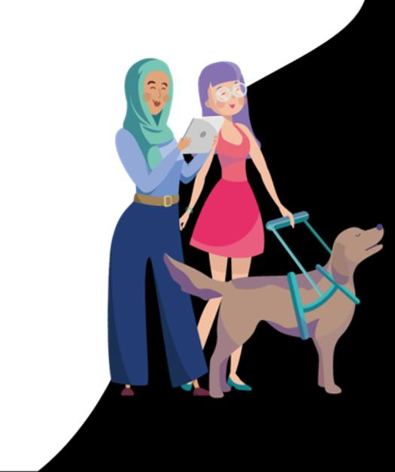
WOMEN & GIRLS in Astronomy
Maria Cunitz sau Maria Cunitia a fost un astronom desăvârșit din Silezia , iar cea mai notabilă femeie astronomă a epocii moderne timpurii. Ea a scris o carte Urania propitia , în care a furnizat noi tabele, noi efemere și o soluție de lucru mai simplă a Legii zonei lui Kepler pentru a determina poziția unei planete pe calea sa eliptică. Craterul Cunitz de pe Venus poartă numele ei. Planeta minoră 12624 Mariacunitia este numită în cinstea ei.
Data nasterii: 29 mai 1610,Lower Silesia
Data mortii: 24 august 1664, Byczyna ,Polonia

Slide 4
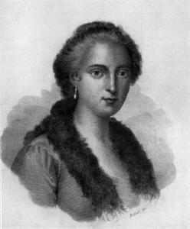
WOMEN & GIRLS in Astronomy
Maria Cunitz s-a născut la Wohlau (acum Wołów , Polonia)ca fiica cea mare a unui german baltic , Heinrich Cunitz, un medic și proprietar de pământ care locuise în Schweidnitz pentru cea mai mare parte a vieții sale, iar Maria Scholtz din Liegnitz , fiica savantului german Anton von Scholtz (1560–1622), matematician și consilier al ducelui Joachim Frederick de Liegnitz.
Anul nașterii Mariei este incert. Nu au fost găsite vreodată documente de naștere, botez sau similare.

Slide 5
WOMEN & GIRLS in Astronomy
La o vârstă fragedă de 13 ani, Maria s-a căsătorit (în 1623) cu avocatul David von Gerstmann. După moartea lui în 1626, ea s-a căsătorit (în 1630) cu Elias von Löwen, tot din Silezia.Elias von Lowen era cunoscut și sub numele de Elie de Loewen. A fost medic la Pitschen și a studiat astronomia. Elias von Lowen a fost tutorele Mariei și a încurajat-o pe Maria să urmeze astronomia înainte de căsătoria lor în 1630.
Alte domenii de studiu în care Maria era competentă includ medicină, poezie, pictură, muzică, matematică, limbi antice și istorie. . Elias și Maria au avut trei fii: Elias Theodor, Anton Heinrich și Franz Ludwig. În timpul izbucnirii Războiului de 30 de ani din 1618 până în 1648, Maria și Elias von Löwen s-au refugiat în mănăstirea cistercienilor din Olobok , Polonia.

Slide 6
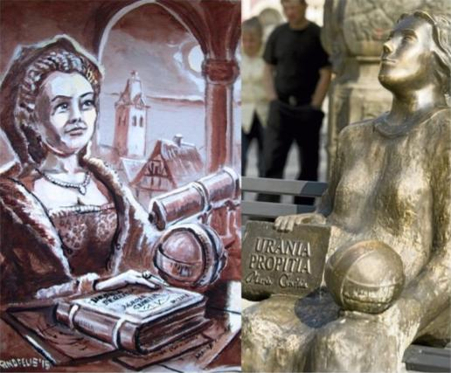
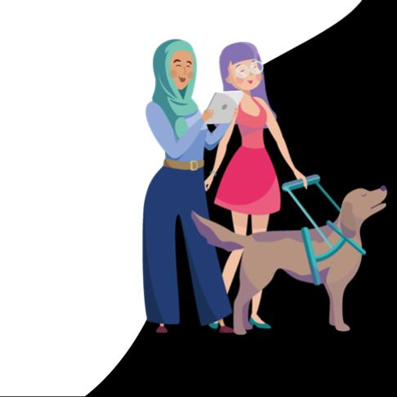
WOMEN & GIRLS in Astronomy
În timpul în care Maria și Elias s-au refugiat, Maria și-a folosit timpul pentru a aranja un set de tabele astronomice care s-au bazat pe Tabelele Rudolphine, care au fost scrise de Johannes Kepler. Cunitz și-a extins tabelele astronomice pentru a include toate planetele în orice moment în timp.
La sfârșitul Războiului de Treizeci de Ani, cuplul s-a întors la casa lor din Pitschen în Silezia . În 1650, Maria a publicat în privat, pe cheltuiala ei, Urania propitia în germană și latină ca o dedicație pentru Sfântul Împărat Roman Ferdinand al III-lea . Urania propitiaa fost o simplificare a Tabelelor Rudolphine ale lui Kepler datorită dificultății lor de a produce calcule și aplicații, din cauza utilizării logaritmilor.

Slide 7
Urania propitia
WOMEN & GIRLS in Astronomy
Urania propitia este una dintre cele mai cunoscute și influente lucrări create de Cunitz. Cosmologia ei, așa cum este exemplificată în această lucrare, a fost o variație a altor mari astronomi timpurii, cum ar fi Tycho Brahe și Johannes Kepler . Urania propitia este un „quaro mare cu un număr mare de pagini de tabele care le permite oamenilor să determine atât longitudinea, cât și latitudinea fiecărei planete, de asemenea, împreună cu alți parametri”.
În acest text, ea a revizuit calculele complicate și greșite găsite în Tabelele Rudolphine ale lui Keplerprin crearea unor algoritmi mai simpli care au redus spațiul pentru erorile umane și matematice. Cu toate acestea, Cunitz a omis coeficienți mici, ducând la erori minime în Urania propitia. Urania propitia a fost publicată atât în ​​latină, cât și în germană, pentru a-și spori accesibilitatea.

Slide 8
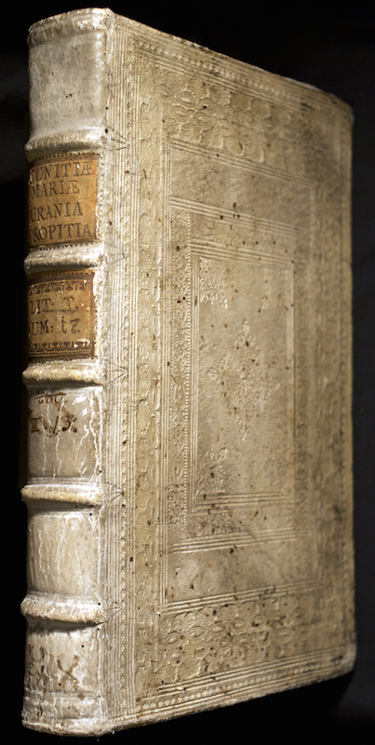
WOMEN & GIRLS in Astronomy
Urania propitia a oferit noi tabele, noi efemere și o soluție mai elegantă la Problema lui Kepler, care este de a determina poziția unei planete pe orbita sa în funcție de timp. Astăzi, cartea ei este, de asemenea, creditată pentru contribuția sa la dezvoltarea limbii științifice germane.
Elias von Lowen, al doilea soț al Mariei, a creat prefața la Urania propitia . Elias a vrut să se asigure că cititorul Uraniei propitia știa că întreaga lucrare este exclusiv opera Mariei. De asemenea, Elias a ținut să noteze că nu a avut nicio contribuție la scrierea Urania propitia , dar a vrut să clarifice faptul că și-a susținut continuu soția, Maria.

Slide 9
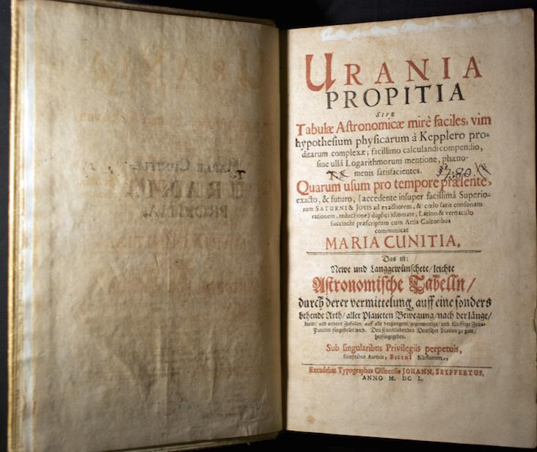
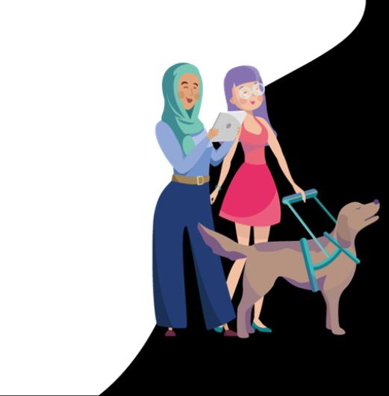
WOMEN & GIRLS in Astronomy
Urania propitia nu a avut un mare impact asupra astronomiei de la sfârșitul secolului al XVII-lea. O mare contribuție la acest fapt are de-a face cu faptul că Cunitz și-a publicat opera într-o tipografie izolată din Olesnica și au fost făcute doar câteva exemplare din Urania propitia . Nimeni nu a menționat cu adevărat Urania propitia, cu excepția unui astronom parizian de la mijlocul secolului, pe nume Ismael Boulliau.
Urania propitia a avut un efect de durată în lumea astronomiei, inspirându-i pe colegii săi astronomi și corespondenți să elimine erorile și să fie de partea simplității la calculele. Cu toate acestea, un incendiu a izbucnit pe străzile din Byczyna, Polonia și a distrus casa Mariei Cunitz și a soțului ei Elias von Löwen și echipamentul ei vast de colecție de astronomie, cărți și lucrări academice, precum și corespondența ei detaliată cu astronomii relevanți. O mare parte din munca ei a fost pierdută.

Slide 10
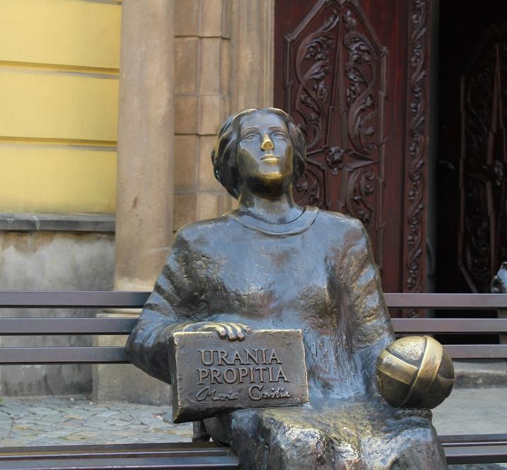
WOMEN & GIRLS in Astronomy
Cu toate acestea, Urania propitiaa fost publicată în mod privat și, începând cu 2016, există nouă copii fizice în lume împreună cu mai multe copii online. Copii fizice pot fi găsite în Biblioteca Observatorului Astronomic din Paris, Biblioteca Universității din Florida, în expoziția lui Galileo și Kepler la Bibliotecile Universității din Norman, Oklahoma și Biblioteca Bloomington Lilly a Universității Indiana.
În Świdnica, orașul în care a copilărit Maria, se află un monument al lui Cunitz. Monumentul este o bancă de fier cu o sculptură în bronz a Mariei stând pe bancă cu Urania propitia în mâna dreaptă. Aparent, monumentul Mariei din Świdnica, este singurul monument cunoscut contribuit la Cunitz.

Slide 11
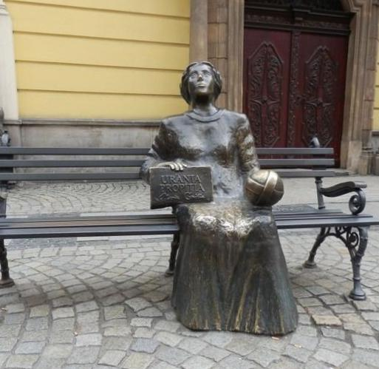

Slide 12
Multumesc pentru vizionare!!
CLA
Nume: Covaci Sorina Alexandra
Clasa: a X-a A
Liceul tehnologic ,,Someș „ Dej

